Slide 1

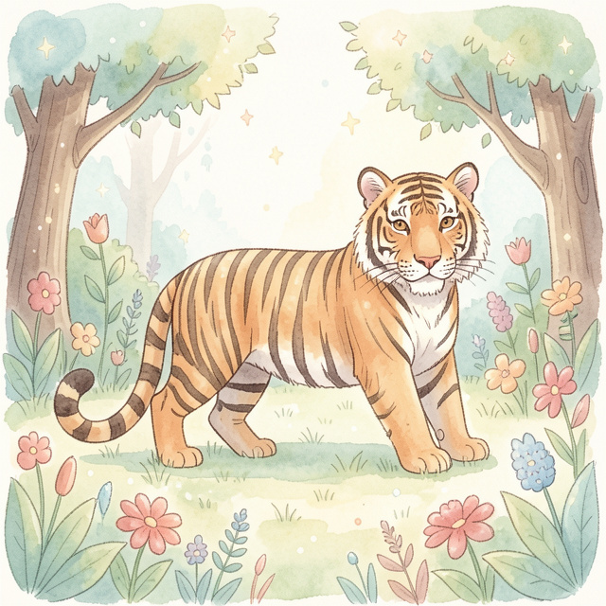
Šarenorepa
Bajka Grozdane Olujić o velikom prijateljstvu

Slide 2


Šta ćemo danas raditi?
Danas ćemo putovati kroz priču:
Otkrivamo tajne junaka
Vežbamo prepričavanje
Učimo pravilno pisanje imena
Razgovaramo o ljubavi i slobodi

Slide 3
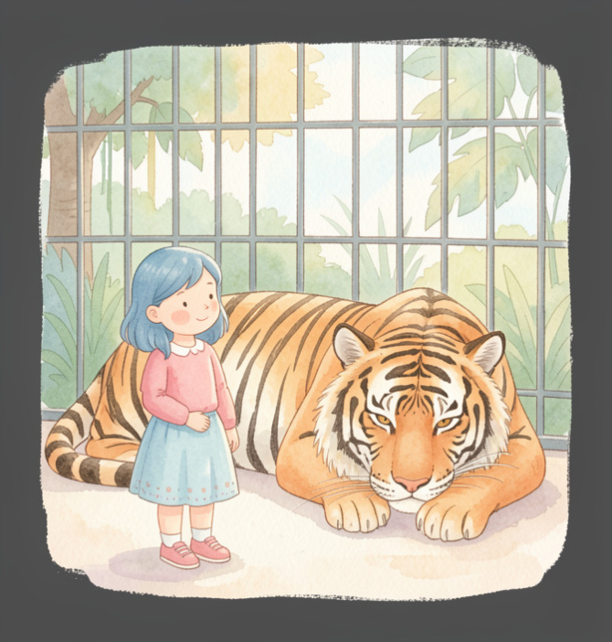
Da li ste primetili?
Da li se prava, divlja zver može pretvoriti u malu macu?
U bajkama je sve moguće! Sećate li se kako je tigar gledao devojčicu?
🤯
Tigar u bajci više nije bio opasan — postao je pitom kao mačka!

Slide 4
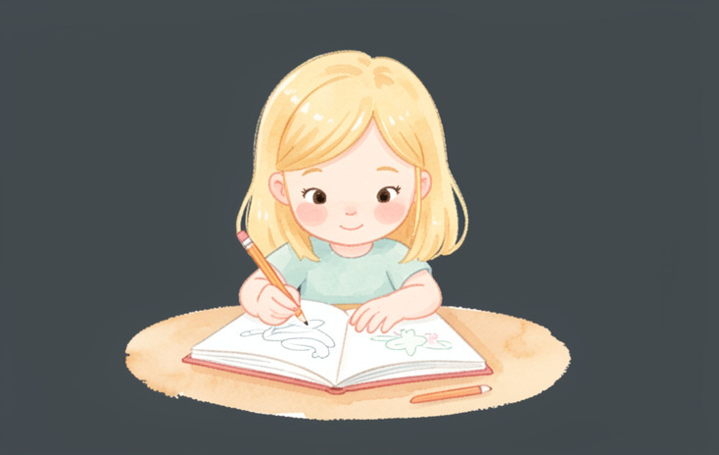
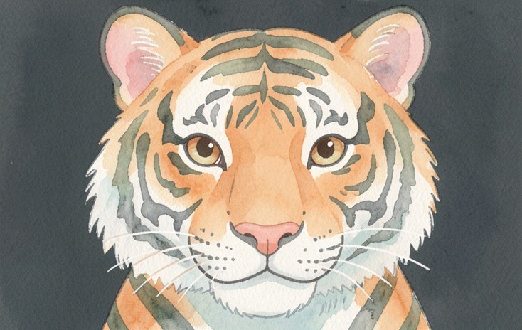
Ko je kakav u priči?
Devojčica
Ona je nežna, uporna i puna ljubavi. Njeno oružje je pogled.
Tigar
On je moćan, ali zarobljen i tužan. On čezne za slobodom.

Slide 5
Redosled događaja
Одговори на следећем слајду...
Poređaj događaje onako kako su se desili u bajci:
Prugasta mačka se pojavljuje u sobi i leči devojčicu.
Majka zabranjuje odlaske i devojčica se razboli.
Devojčica kreće u školu, a tigar se vraća u kavez.
Devojčica redovno posećuje tigra u zoološkom vrtu.

Slide 6
Redosled događaja
✅​
Poređaj događaje onako kako su se desili u bajci:
Devojčica redovno posećuje tigra u zoološkom vrtu.
1.
Majka zabranjuje odlaske i devojčica se razboli.
2.
Prugasta mačka se pojavljuje u sobi i leči devojčicu.
3.
Devojčica kreće u školu, a tigar se vraća u kavez.
4.

Slide 7
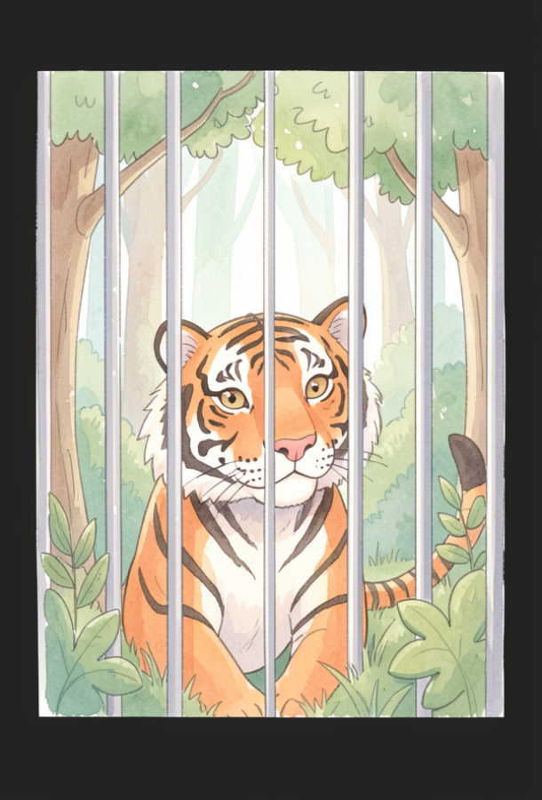
Zamisli da si ti tigar...
Zamena uloga
Kako bi se osećao da si zatvoren, a jedina radost ti je poseta male drugarice? Šta bi joj rekao da možeš da pričaš?
🔍
Ja sam tigar. Rešetke su hladne, ali tvoj osmeh me greje kao sunce.

Slide 8
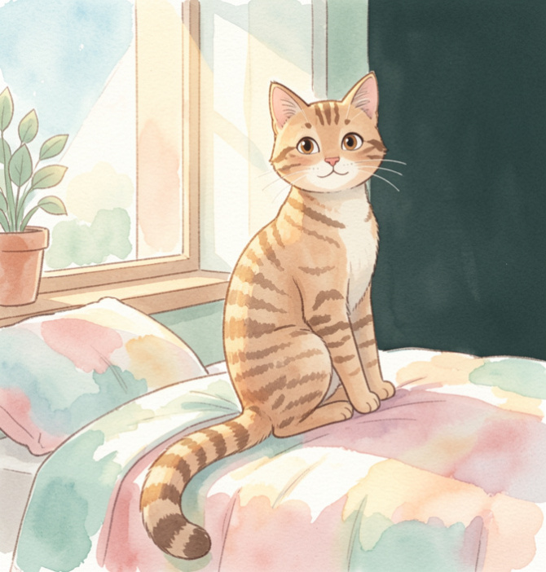
Pravopisne mrvice
U bajci se pojavljuje mačka koju zovemo Šarenorepa.
Imena životinja pišemo velikim početnim slovom kada su to njihova vlastita imena.
🧠
Šarenorepa se piše velikim slovom Š!

Slide 9

Proveri svoje znanje
Devojčica je u svojoj ____ crtala moćnu zver. Kada se razbolela, pored njenog uzglavlja se pojavila ____. Pisac ove bajke je ____ Olujić.
Банка речи 🏦​
ptica, crtanki, Grozdana, školi, Milica, mačka
Одговори на следећем слајду...

Slide 10
Proveri svoje znanje
✅​
Devojčica je u svojoj crtanki crtala moćnu zver. Kada se razbolela, pored njenog uzglavlja se pojavila mačka. Pisac ove bajke je Grozdana Olujić.
Банка речи 🏦​
ptica, crtanki, Grozdana, školi, Milica, mačka

Slide 11

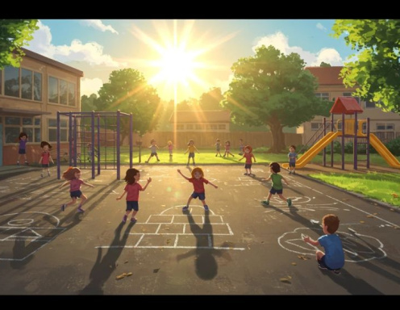
Tajna Šarenorepe
Zašto je tigar otišao onog trenutka kada je devojčica ozdravila i krenula u školu?

Slide 12
Tajna Šarenorepe
✅​
Zato što je njegova misija bila da je spase.
Zato što ljubav znači biti tu kad je najteže.
Zato što drugarstvo ne poznaje granice kaveza.

